Slide 1
마이크로프로세서 설계실험 실험10 Timer interrupt
EECS326003 – 이상문

Slide 2
Contents
Time interrupt
입출력 보드 - LCD
실험10
Home work

Slide 3
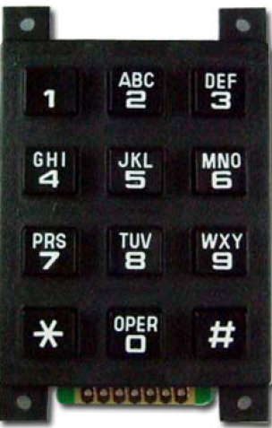
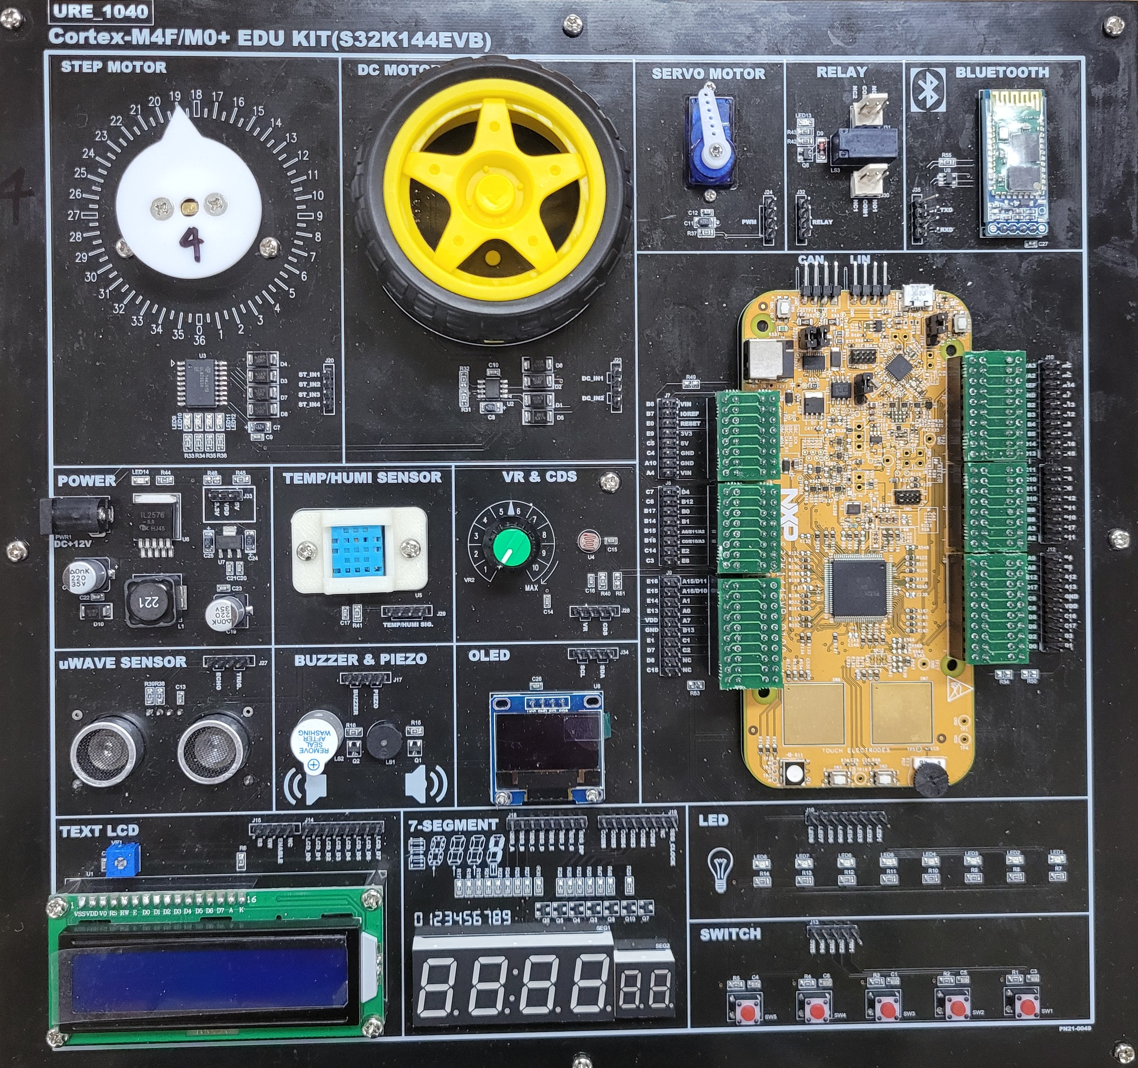
입출력 실험 회로
KEYPAD
STEP MOTOR
DC MOTOR
SERVO MOTOR
RELAY
TEMP/HUMI SENSOR
BLUETOOTH
POWER
VR & CDS
uWAVE SENSOR
S32K144EVB – Q100
TEXT LCD
LED
BUZZER & PIEZO
7-SEGMENT(FND)
OLED
PUSH S/W

Slide 4
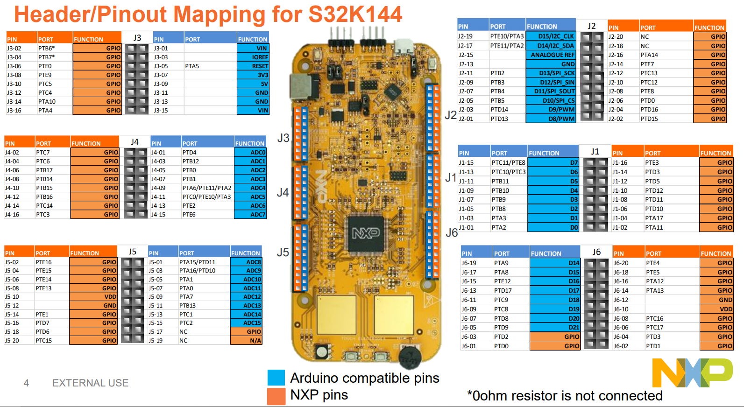
S32K144 EVB

Slide 5
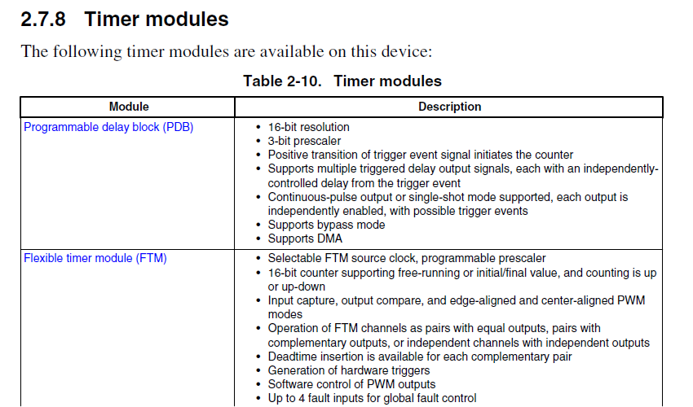
Timer Function
MCU Timer란 ?
- Board에 내장된 Oscillator에 의존하여 동작 주파수를 형성
- 동작 주파수에 의해 주기를 형성, 특정 주기 형성 및 Counting을 통해 시간적 개념의 Control이 가능

Slide 6
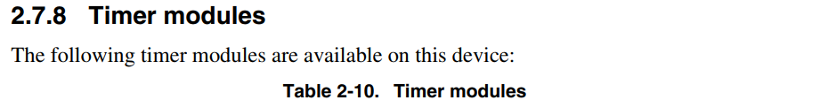
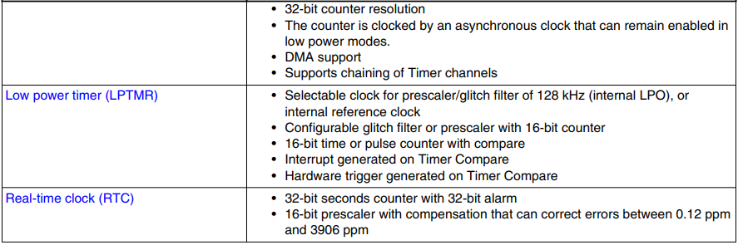
Timer Function

Slide 7
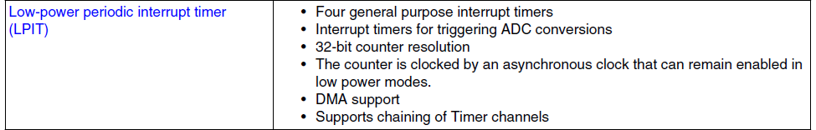
Timer Interrupt Example
사용할 Timer 모듈 선택
Timer Interrupt를 사용하기에 적합한 Low-power periodic interrupt timer (LPIT)를 사용할 모듈로 선택한다.
LPIT 모듈의 대표적인 특징은 다음과 같다.
Interrupt 신호를 발생시키는 네가지 동작 모드를 가진다.
32-bit Counter를 사용한다.
저전력 모드에서도 동작이 가능하다.

Slide 8
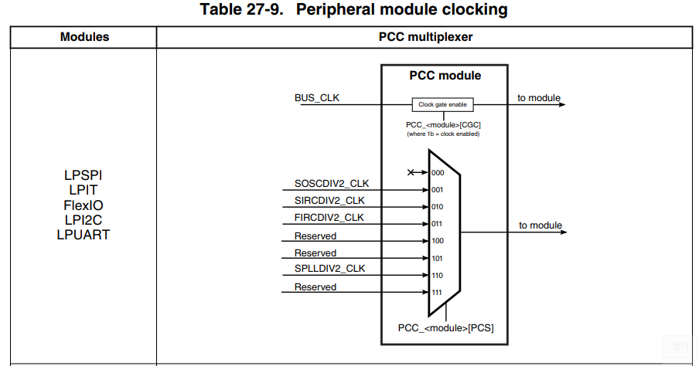
Timer Interrupt Example
LPIT 모듈 동작 원리 파악 : LPIT 내부 구조
IPS Bus 인터페이스를 통해 Timer Channel 레지스터 (Control/Status/Data)를 읽고 쓸 수 있다.
Timer Channel 내부의 32-bit Counter는 Peripheral Clock에 맞춰 동작한다.
32-bit Counter가 Timeout이 되면 IRQ bit (Interrupt 신호)가 Set 된다.

Slide 9
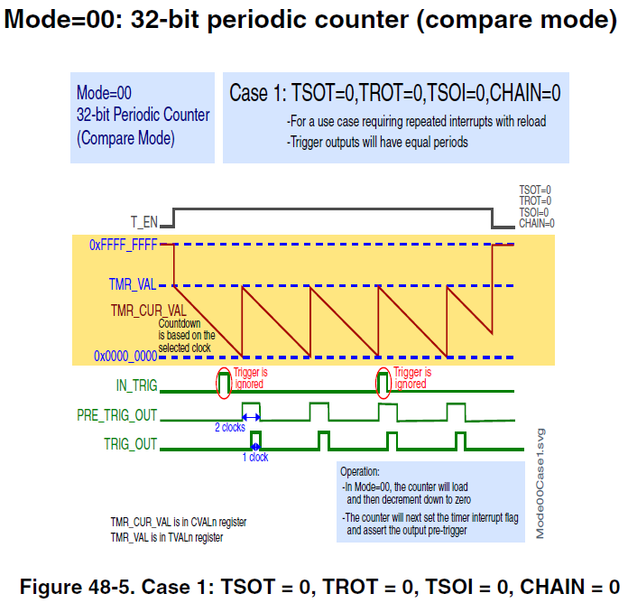
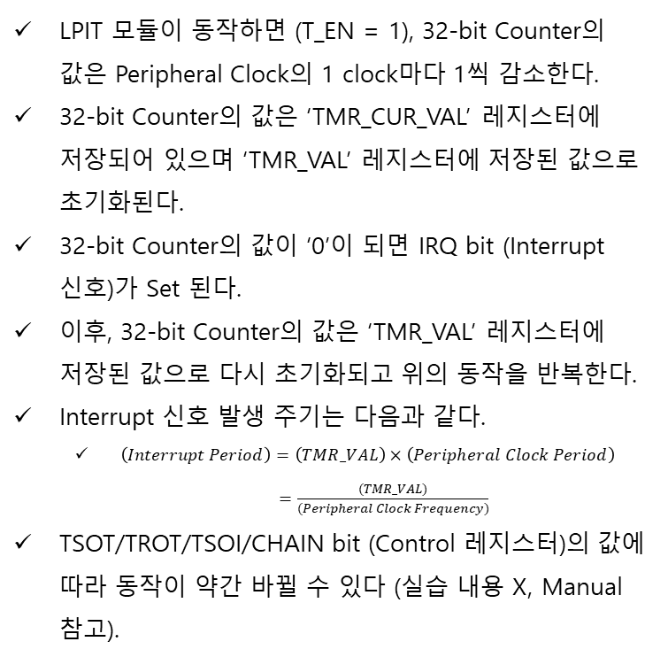
Timer Interrupt Example
LPIT 모듈 동작 원리 파악 : 32-bit periodic counter 모드 (실습 내용)
LPIT 모듈이 동작하면 (T_EN = 1), 32-bit Counter의 값은 Peripheral Clock의 1 clock마다 1씩 감소한다.
32-bit Counter의 값은 ‘TMR_CUR_VAL’ 레지스터에 저장되어 있으며 ‘TMR_VAL’ 레지스터에 저장된 값으로 초기화된다.
32-bit Counter의 값이 ‘0’이 되면 IRQ bit (Interrupt 신호)가 Set 된다.
이후, 32-bit Counter의 값은 ‘TMR_VAL’ 레지스터에 저장된 값으로 다시 초기화되고 위의 동작을 반복한다.
Interrupt 신호 발생 주기는 다음과 같다.
$\left(Interrupt Period\right)=\left(TMR_VAL\right)×\left(Peripheral Clock Period\right)$ $=\frac{(TMR_VAL)}{(Peripheral Clock Frequency)}$
TSOT/TROT/TSOI/CHAIN bit (Control 레지스터)의 값에 따라 동작이 약간 바뀔 수 있다 (실습 내용 X, Manual 참고).

Slide 10
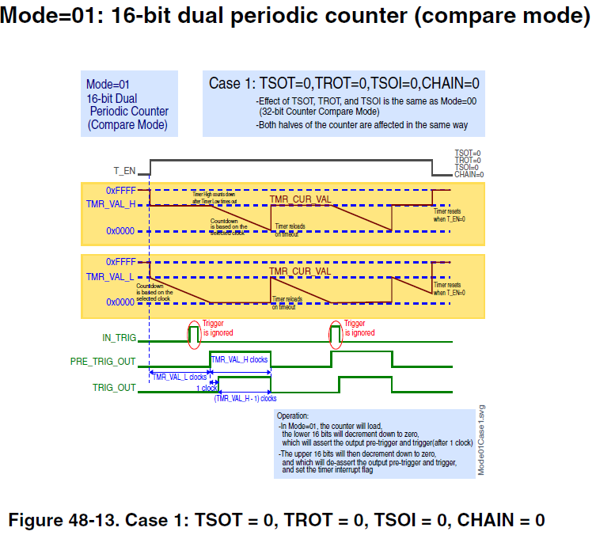
Timer Interrupt Example
LPIT 모듈 동작 원리 파악 : 16-bit dual periodic counter 모드 (참고)
32-bit Counter의 상위 16-bit와 하위 16-bit가 나누어져 동작한다.
LPIT 모듈이 동작하면 (T_EN = 1), 먼저 하위 16-bit Counter의 값이 Peripheral Clock의 1 clock마다 1씩 감소한다.
하위 16-bit Counter의 값이 ‘0’이 되면 상위 16-bit Counter의 값이 Peripheral Clock의 1 clock마다 1씩 감소한다.
상위 16-bit Counter의 값이 ‘0’이 되면 IRQ bit (Interrupt 신호)가 Set 된다.
이후, 각 16-bit Counter의 값은 다시 초기화되고 위의 동작을 반복한다.
TSOT/TROT/TSOI/CHAIN bit (Control 레지스터)의 값에 따라 동작이 약간 바뀔 수 있다 (Manual 참고).

Slide 11
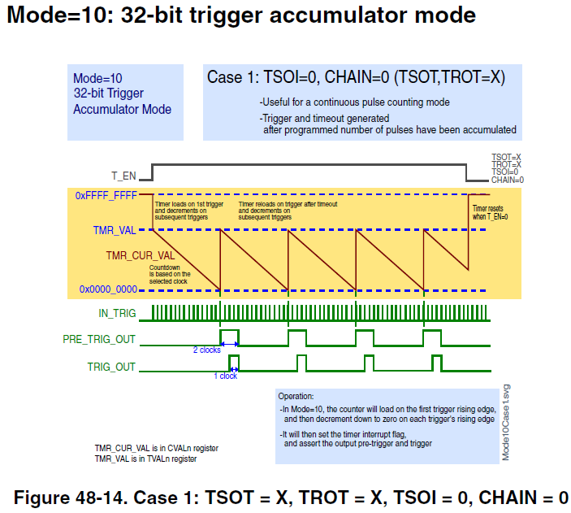
Timer Interrupt Example
LPIT 모듈 동작 원리 파악 : 32-bit trigger accumulator 모드 (참고)
LPIT 모듈이 동작하면 (T_EN = 1), 32-bit Counter의 값은 입력되는 Trigger 신호의 Rising edge마다 1씩 감소한다.
32-bit Counter의 값이 ‘0’이 되면 IRQ bit (Interrupt 신호)가 Set 된다.
이후, 32-bit Counter의 값은 다시 초기화되고 위의 동작을 반복한다.
TSOT/TROT/TSOI/CHAIN bit (Control 레지스터)의 값에 따라 동작이 약간 바뀔 수 있다 (Manual 참고).

Slide 12
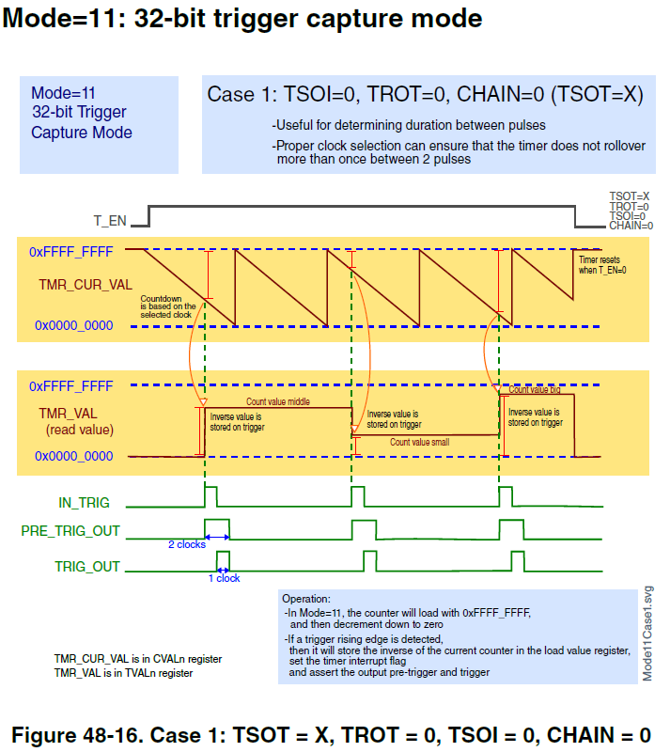
Timer Interrupt Example
LPIT 모듈 동작 원리 파악 : 32-bit trigger capture 모드 (참고)
LPIT 모듈이 동작하면 (T_EN = 1), 32-bit Counter의 값은 Peripheral Clock의 1 clock마다 1씩 감소한다.
Trigger 신호가 입력되면 해당 신호의 Rising edge에서 ‘TMR_CUR_VAL’ 레지스터의 반전된 값이 ‘TMR_VAL’ 레지스터에 저장된다.
이때, IRQ bit (Interrupt 신호)도 Set 된다.
32-bit Counter의 값은 감소와 초기화를 반복하고, 입력 Trigger 신호에 따라 반전된 값이 ‘TMR_VAL’ 레지스터에 저장된다.
TSOT/TROT/TSOI/CHAIN bit (Control 레지스터)의 값에 따라 동작이 약간 바뀔 수 있다 (Manual 참고).

Slide 13
Timer Interrupt Example
Data sheet 분석 : LPIT 모듈 설정
LPIT 모듈 설정과정
System Clock 및 분기 Clock (Peripheral Clock으로 사용될 Clock)을 설정한다 (Clock 설정).
LPIT 모듈의 Interrupt를 사용하기 위한 NVIC 설정을 한다 (NVIC 설정).
LPIT 모듈의 Source Clock (Peripheral Clock)을 설정하고 Clock enable을 한다 (PCC 설정).
LPIT 모듈에서 사용할 Channel과 모드를 설정한다 (LPIT 모듈 초기화).
Timer Interrupt 발생 주기에 따라 32-bit Counter의 초기값을 설정한다 (Interrupt 주기 설정).

Slide 14
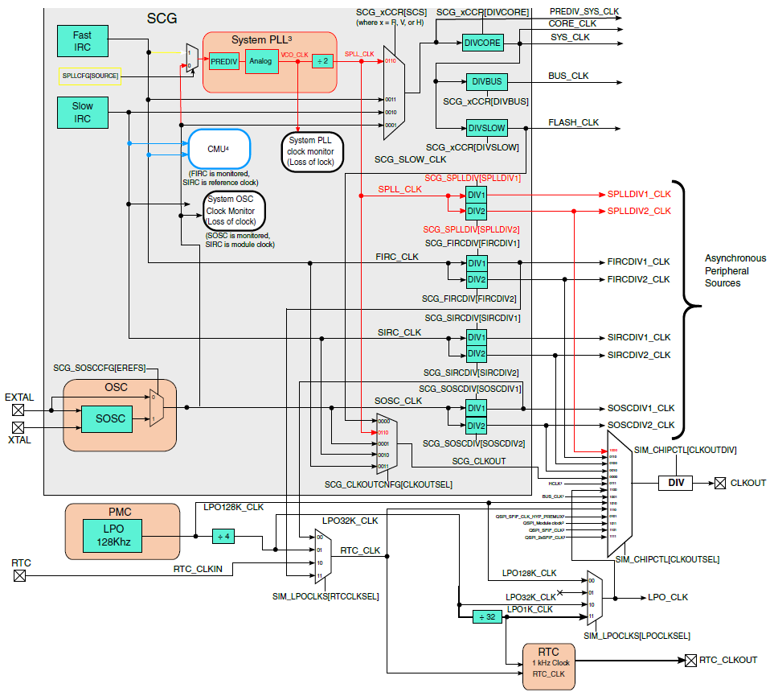
Timer Interrupt Example
Data sheet 분석 : Clock 설정
②
Oscillator (OSC)를 통해 Clock (SOSC_CLK)을 생성한다.
System PLL을 통해 SOSC_CLK의 주파수를 변조하여 고주파 Clock (SPLL_CLK)을 생성한다.
고주파 Clock (SPLL_CLK)을 분기하여 Asynchronous Peripheral Source Clock (SPLLDIV1_CLK/SPLLDIV2_CLK)을 생성한다.
생성된 Asynchronous Peripheral Source Clock을 주변 장치에 인가하여 주변 장치를 동작 시킬 수 있다.
③
①

Slide 15
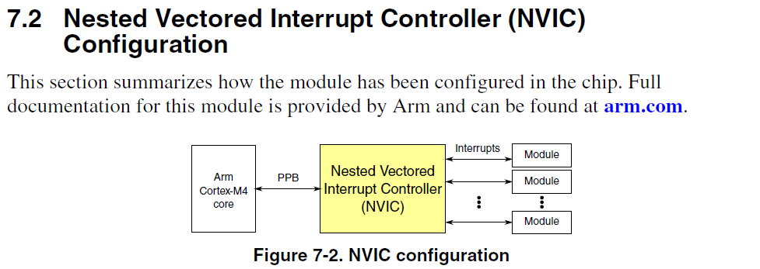
Timer Interrupt Example
Data sheet 분석 : NVIC 설정 (1)
NVIC 모듈에서 사용하고자 하는 Interrupt의 우선순위를 정해주고 Enable 설정을 해주어야 Interrupt를 사용할 수 있다.
각 모듈의 Interrupt에 대한 설정 위치 (메모리 주소)가 정해져 있기 때문에 사용하고자 하는 Interrupt를 선택적으로 설정할 수 있다.

Slide 16
Timer Interrupt Example
Data sheet 분석 : NVIC 설정 (2)
실습에서 사용할 LPIT 모듈 ch0,ch1의 경우, IRQ 번호가 48,49이다.
따라서, NVIC 모듈에서 48,49번째 Interrupt에 대한 우선순위를 정해주고 Enable 설정을 해주어야 한다.
참조: S32k1xx_DMA_interrupt_mapping.xlsx

Slide 17
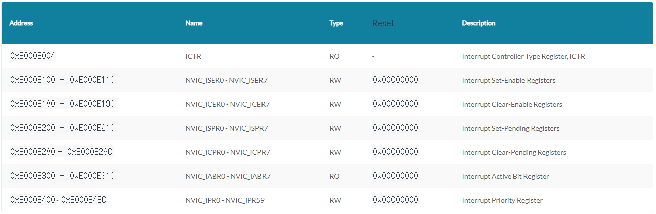
Timer Interrupt Example
Data sheet 분석 : NVIC 설정 (3)
NVIC Interrupt Set-Enable Registers의 48,49번째 비트를 Set하여 LPIT 모듈의 ch0와 ch1에 대한 Interrupt를 Enable한다.
NVIC Interrupt Clear-Pending Registers의 48,49번째 비트를 Set하여 Pending 된 Interrupt를 제거한다.
NVIC Interrupt Priority Register의 48,49번째 레지스터를 설정하여 LPIT 모듈의 ch0과 ch1에 대한 Interrupt 우선순위를 설정한다.

Slide 18
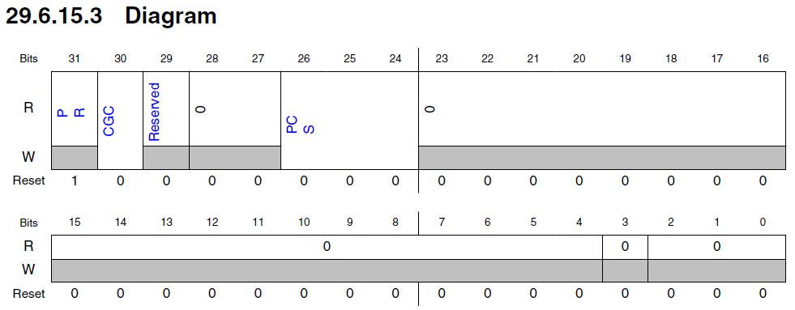
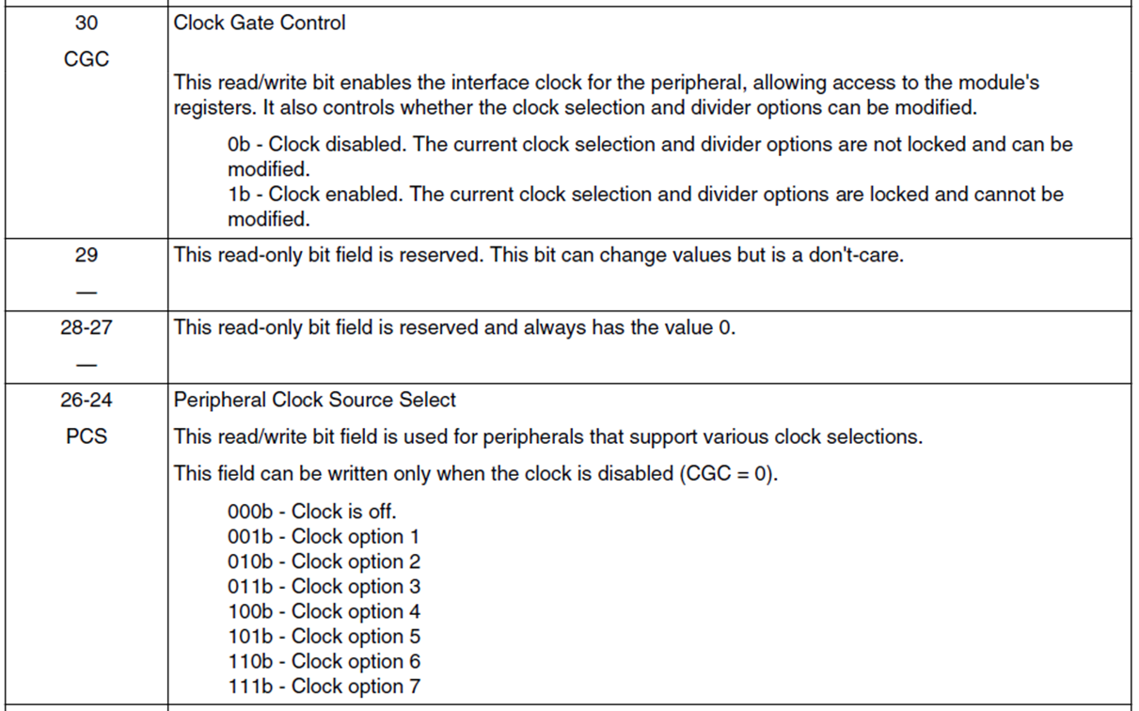
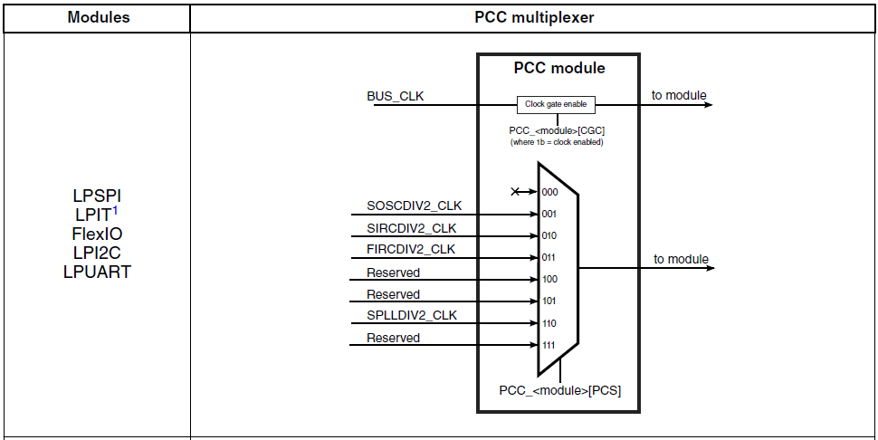
Timer Interrupt Example
Data sheet 분석 : PCC 설정
PCC LPIT Register에서 PCS bit를 설정하여 Source Clock을 선택한다.
실습에서 사용할 Source Clock은 SPLLDIV2_CLK이기 때문에 PCS bit를 110b로 설정한다.
PCC LPIT Register에서 CGC bit를 Set 하여 Clock enable을 한다.
LPIT 모듈의
Clock option
PCC LPIT Register 구조

Slide 19
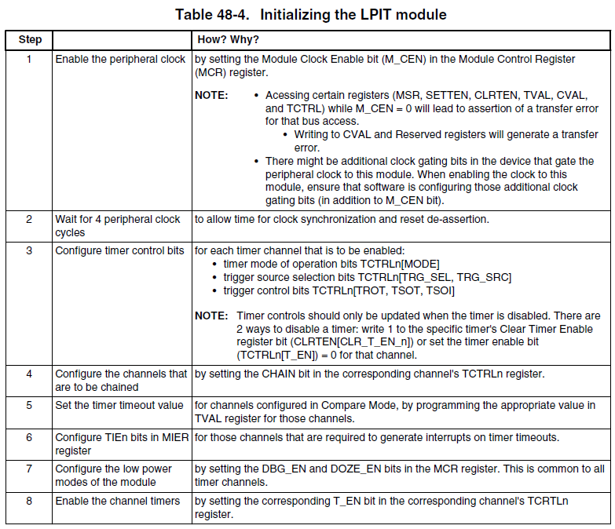
Timer Interrupt Example
Data sheet 분석 : LPIT 모듈 초기화 (1)
LPIT 모듈의 초기화 순서는 다음과 같다.
MCR 레지스터의 M_CEN을 Set 하여 모듈의 Clock enable을 한다.
TCTRLn 레지스터를 통해 모드 설정, Trigger 설정, Chain 사용 여부 설정을 한다.
TVAL 레지스터를 통해 32-bit Counter의 초기화 값을 설정한다.
MIER 레지스터의 TIEn bit를 Set 하여 Interrupt enable 설정을 한다.
TCRTLn 레지스터의 T_EN bit를 Set 하여 LPIT 모듈의 해당 Channel을 동작시킨다.

Slide 20
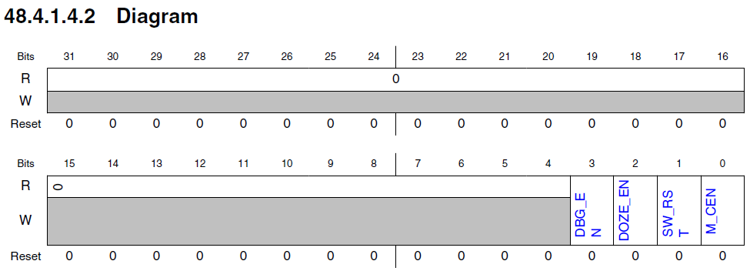
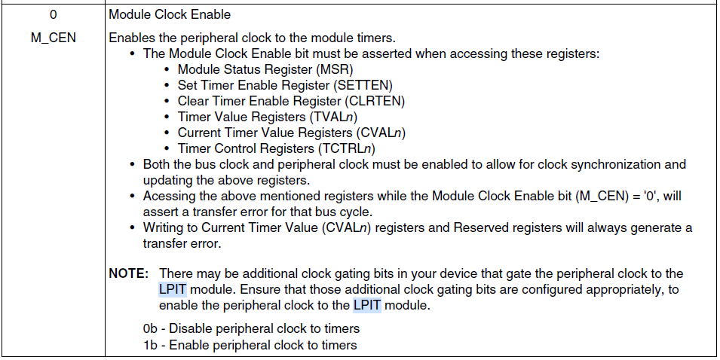
Timer Interrupt Example
Data sheet 분석 : LPIT 모듈 초기화 (2) – MCR 레지스터
MCR 레지스터의 M_CEN bit를 Set 하여 모듈의 Clock enable을 한다.
MCR Register 구조

Slide 21
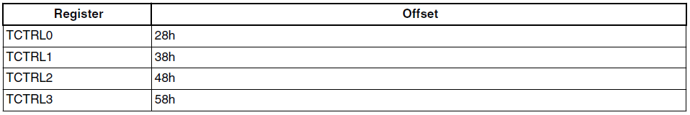
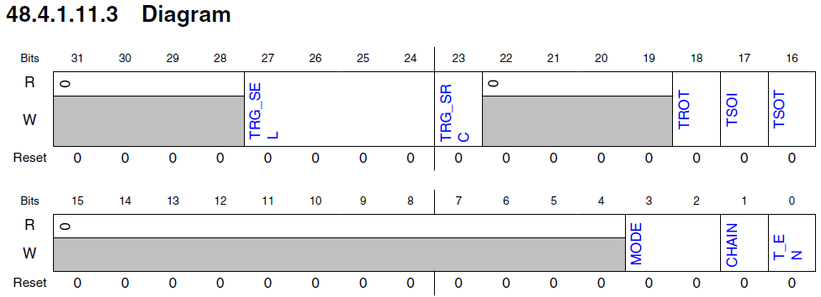
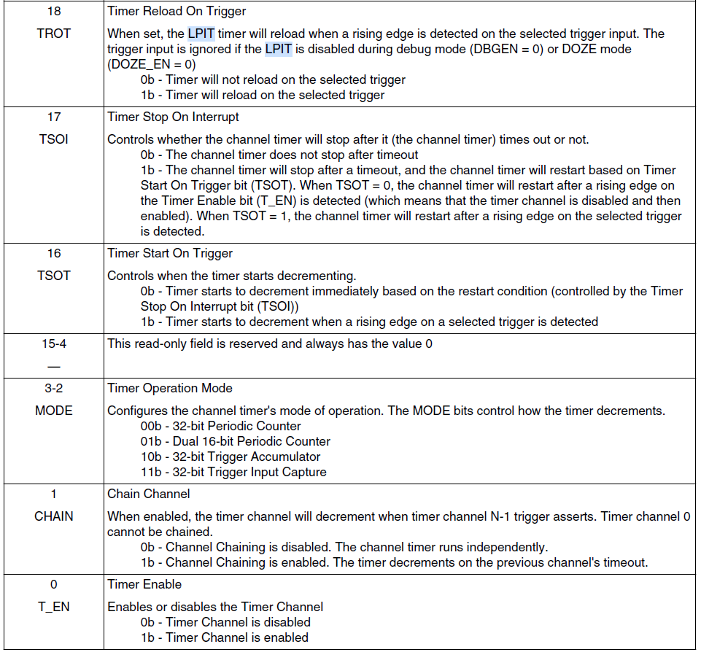
Timer Interrupt Example
Data sheet 분석 : LPIT 모듈 초기화 (3) – TCTRLn 레지스터
TCTRLn 레지스터의 MODE/TROT /TSOI/TSOT/CHAIN bit를 설정하여 동작 모드를 선택한다.
실습할 기본 모드인 32-bit periodic counter 모드로 설정한다 (MODE=00, TROT=TSOI=TSOT=CHAIN=0).
TCTRLn 레지스터의 T_EN bit를 Set 하여 Timer를 동작시킨다.
TCTRLn Register 구조

Slide 22
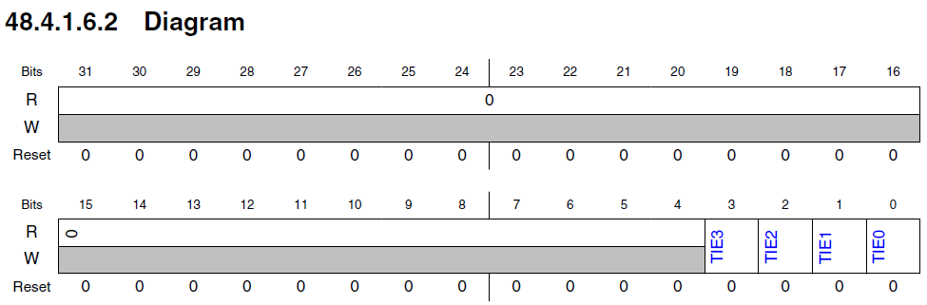
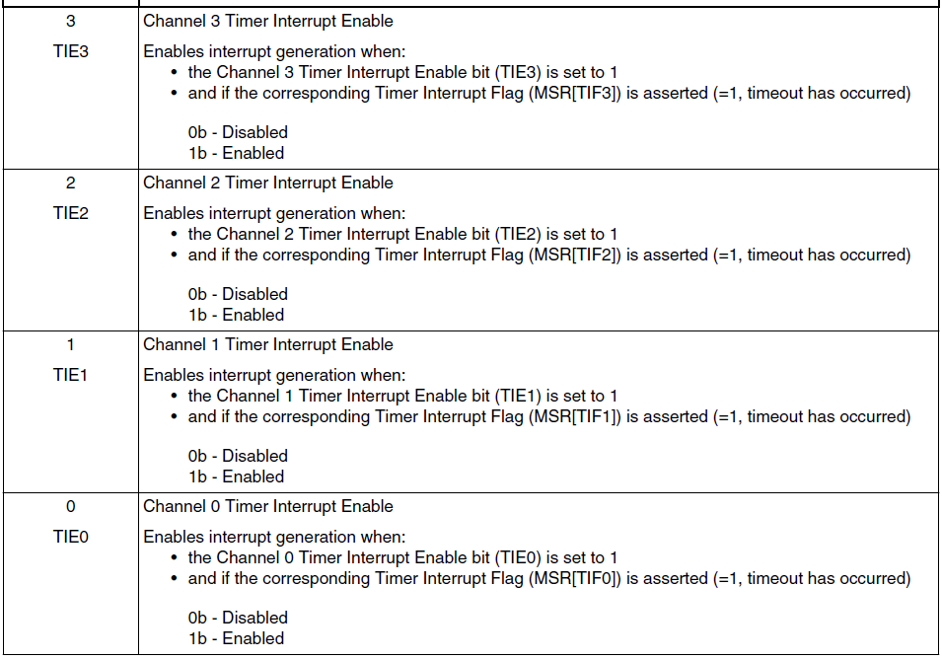
Timer Interrupt Example
Data sheet 분석 : LPIT 모듈 초기화 (4) – MIER 레지스터
MIER 레지스터의 TIE0 bit를 Set 하여 Channel 0에 대한 Interrupt enable을 한다.
MIER Register 구조

Slide 23
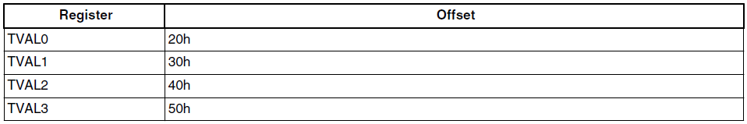
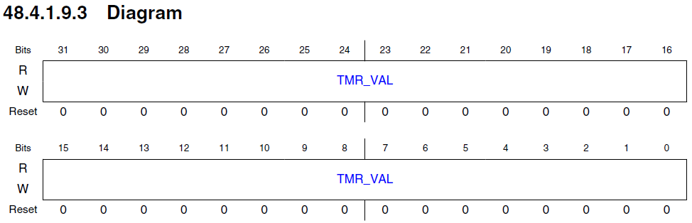
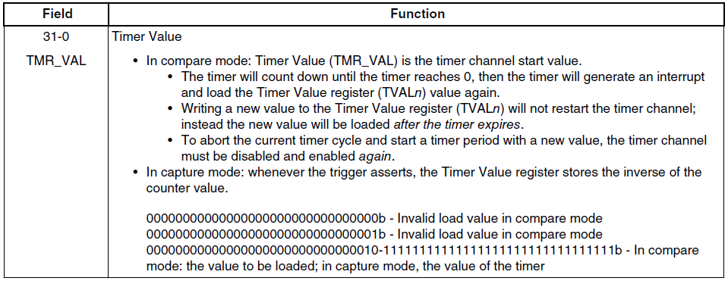
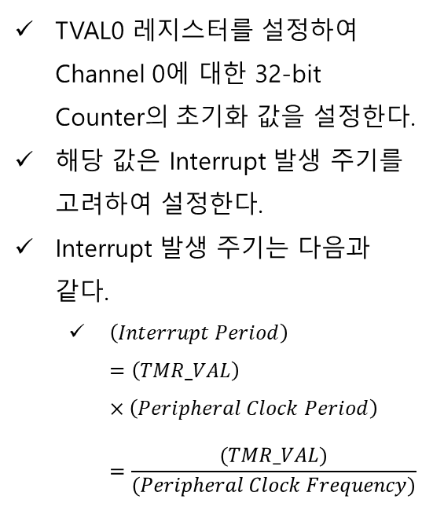
Timer Interrupt Example
Data sheet 분석 : Interrupt 주기 설정 – TVAL 레지스터
TVAL0 레지스터를 설정하여 Channel 0에 대한 32-bit Counter의 초기화 값을 설정한다.
해당 값은 Interrupt 발생 주기를 고려하여 설정한다.
Interrupt 발생 주기는 다음과 같다.
$\left(Interrupt Period\right)$ $=\left(TMR_VAL\right)×\left(Peripheral Clock Period\right)$ $=\frac{(TMR_VAL)}{(Peripheral Clock Frequency)}$
TMR_VAL Register 구조

Slide 24
실험 / 확인사항
Timer로 1[s]의 주기를 만들기 위한 방법은?
‘1’씩 up-Counter로 증가하는 방법은 FND Control 예제와 동일
①
1[s] 주기 생성, 0~9999까지 Up-counter
0.5[s] 주기 생성, Up-counter with dot
②
③
LCD 문자 출력

Slide 25
Timer Interrupt Example
Timer Interrupt를 사용한 1[s] 주기로 FND UP-Counter (0000~9999)
목적에 맞는 Flow_Chart를 작성한다.
목적에 맞는 회로를 구성한다.
새로운 예제를 위한 프로젝트를 생성한다.
원하는 동작을 위해 레지스터와 메모리에 직접 접근해서 값을 써야한다.
1[s]에 대한 Timer Handler 발생 주기를 설정해주야 한다. (Handler에 접근하기 위한 레지스터 설정 필요)
1s에 동작하게 될 Code를 작성한다. (FND, Up-Counter)

Slide 26
실험 #1. LPIT0의 ch0,ch1를 이용한 1[s]주기 생성, 1[s]마다 '1’ 증가되는 Up-Counter회로 구성
목적 : LPIT0의 ch0를 이용한 1[s]주기 생성 -> 변수 1씩 증가 LPIT0의 ch1을 이용한 FND Dynamic 구동
제한사항 :
1) Display는 7-seg로 제한. - FND_DATA =PTD1~7, FND_Select =PTD8~11
2) FND_Data Variable = Variable ‘num’
3) FND Display는 배열을 이용한 알고리즘 적용
4) LPIT0 ch0, ch1채널을 이용한 Timer Interrupt 사용

Slide 27
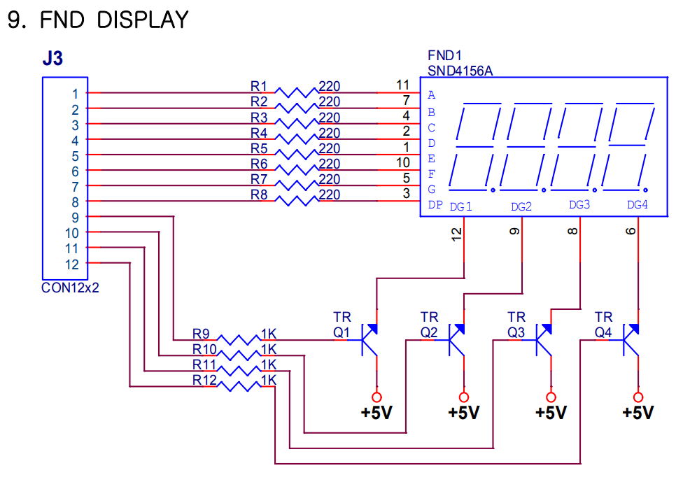
실험 #1. LPIT0의 ch1,ch2를 이용한 1[s]주기 생성, 1[s]마다 '1’ 증가되는 Up-Counter회로 구성
7-Seg Display 결선 FND_DATA = PTD1~PTD7 FND_SEL = PTD8~PTD11
결선 방법
SEG_A : PTD1 (FND-13(A))
SEG_B : PTD2 (FND-9(B))
SEG_C : PTD3 (FND-4(C))
SEG_D : PTD4 (FND-2(D))
SEG_E : PTD5 (FND-1(E))
SEG_F : PTD6 (FND-12(F))
SEG_G: PTD7 (FND-5(G))
SEG_COM6 : PTD8 (FND-14(CM1))
SEG_COM5 : PTD9 (FND-11(CM2))
SEG_COM4 : PTD10 (FND-10(CM3))
SEG_COM3 : PTD11 (FND-6(CM4))

Slide 28
실험 #1. LPIT0의 ch0,ch1를 이용한 1[s]주기 생성, 1[s]마다 '1’ 증가되는 Up-Counter회로 구성
목표: LPIT0의 ch0,ch1를 이용한 1[s]주기 생성, 1[s]마다 '1’ 증가되는 Up-Counter회로 구성
요구사항 : PTD1~PTD7 (FND_DATA 7Pin), PTD8~PTD11 (FND_SEL 4pin)

Slide 29
Flow-Chart
LPIT0 ch0 ISR
Configuration
Function Load
LPIT0_IRQHandler
Variable Define
PORT init
1초 주기 생성
FND_SELECT
LPIT0 ch1 Use
Function init
Delay 함수에 적용
Port Reset
Main
Dynamic 구동
FND_DATA

Slide 30
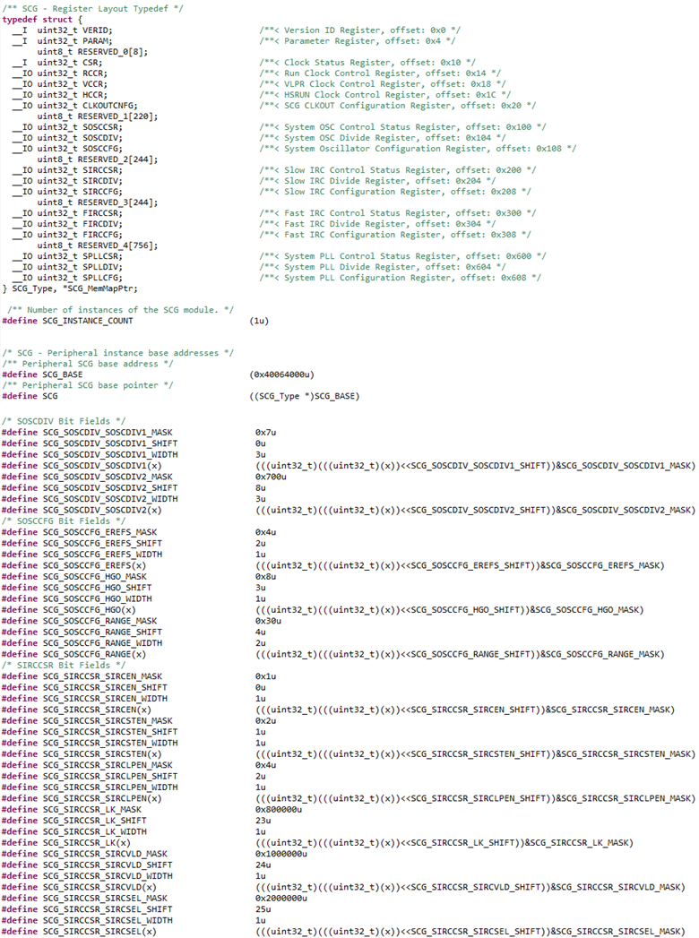
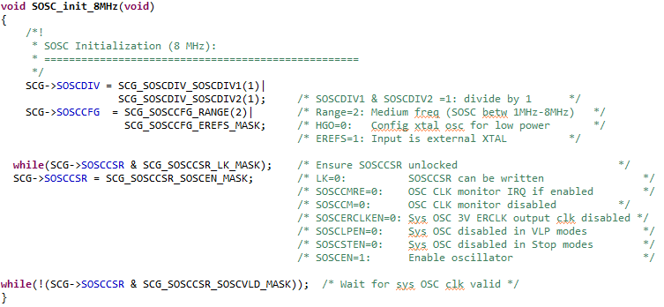
Timer Interrupt Example
프로그래밍
LPIT 모듈에 인가될 SPLLDIV2_CLK를 생성하기 위해 SOSC_CLK를 먼저 생성한다.
구체적인 클럭 생성 설정은 실습 내용을 벗어나기 때문에 함수를 그대로 구현하도록 한다.
생성된 SOSC_CLK는 8MHz이다.
SOSC_CLK 생성 함수
SOSC_CLK 관련 메모리 맵/매크로
(참고)

Slide 31
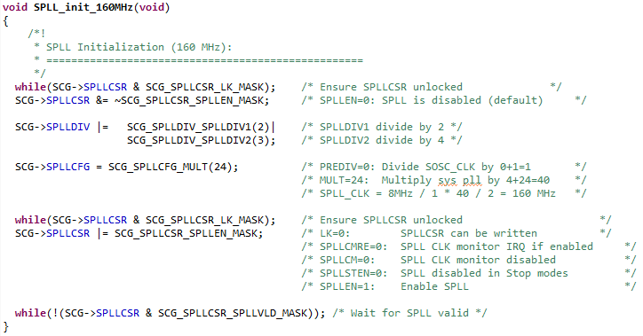
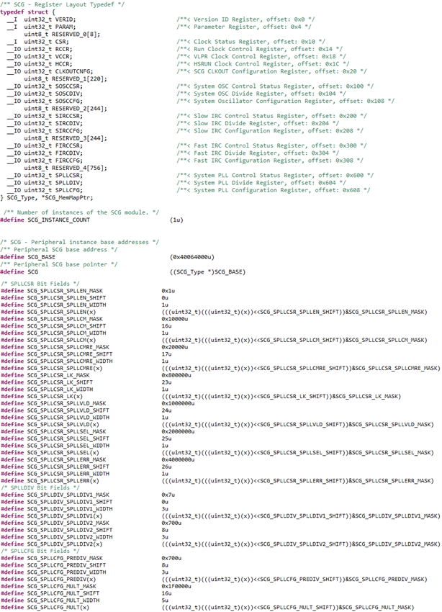
Timer Interrupt Example
프로그래밍
SOSC_CLK를 바탕으로 SPLL_CLK를 생성하고 이를 분기하여 SPLLDIV2_CLK를 생성한다.
구체적인 클럭 생성 설정은 실습 내용을 벗어나기 때문에 함수를 그대로 구현하도록 한다.
생성된 SPLL_CLK는 160MHz이고, SPLLDIV2_CLK는 40MHz이다.
SPLL_CLK/SPLLDIV2_CLK 생성 함수
SPLL_CLK/SPLLDIV2_CLK
관련 메모리 맵/매크로
(참고)

Slide 32
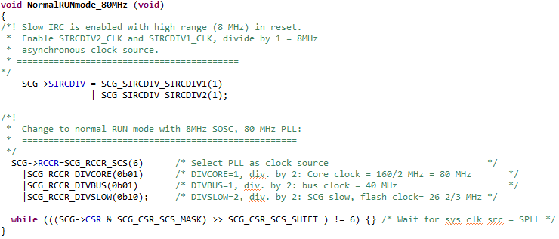
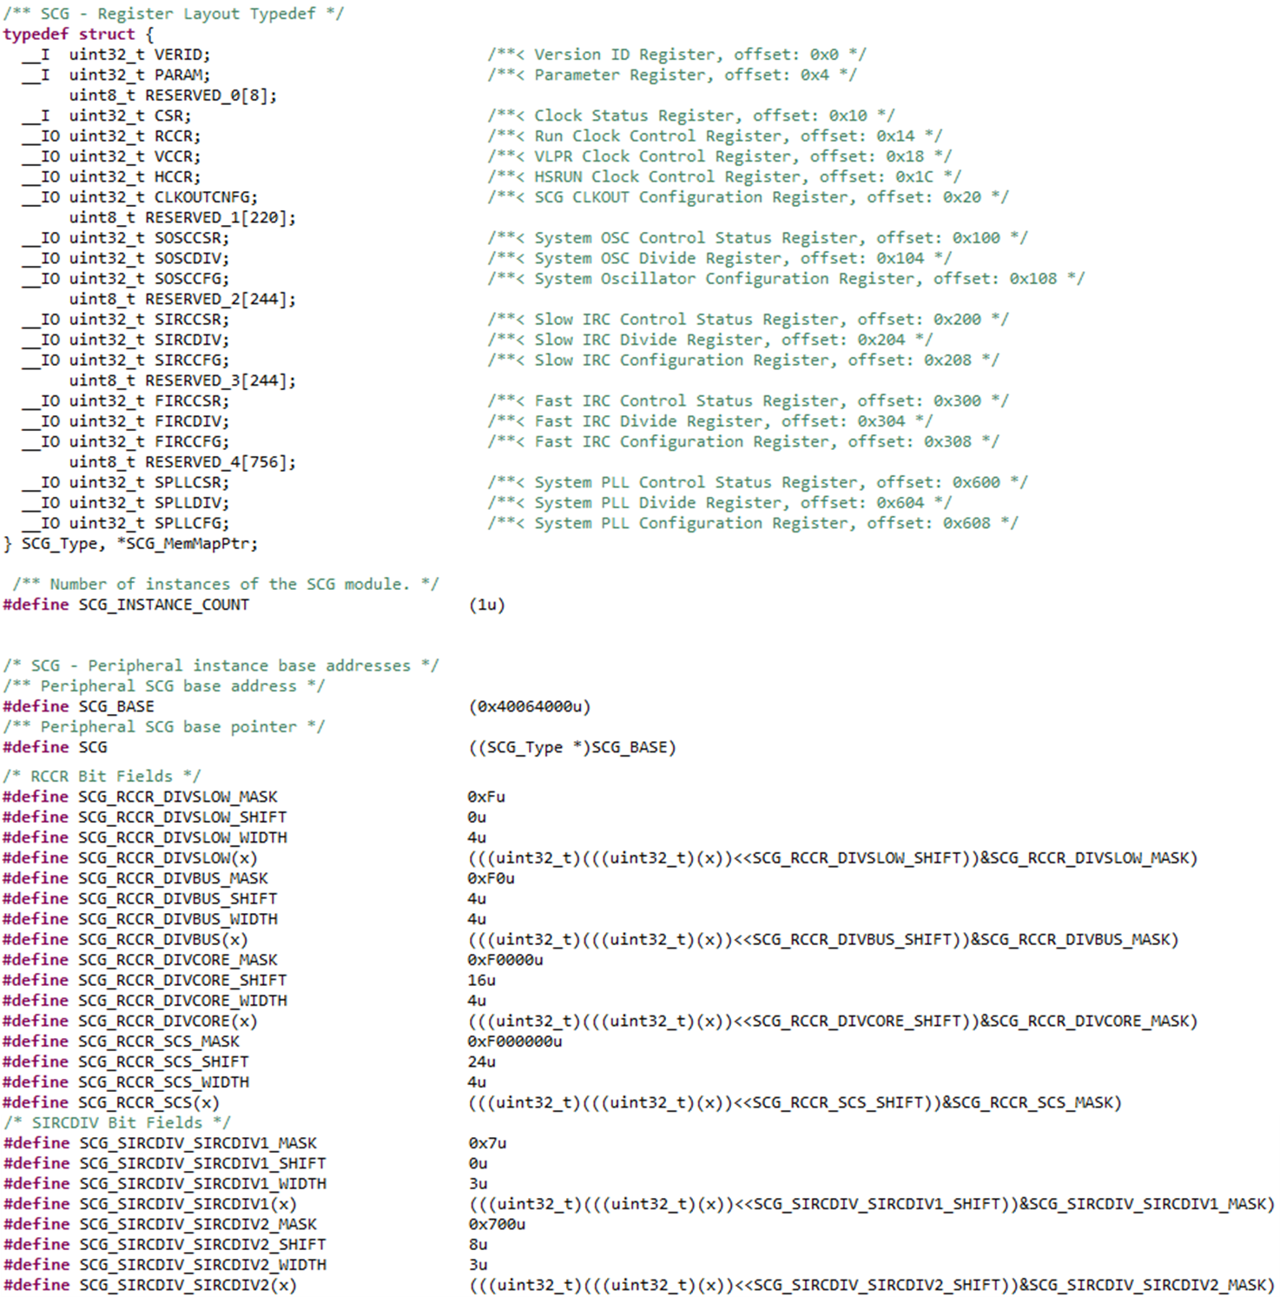
Timer Interrupt Example
프로그래밍
시스템이 동작하기 위한 System Clock/Bus Clock/Flash Clock을 생성한다.
구체적인 클럭 생성 설정은 실습 내용을 벗어나기 때문에 함수를 그대로 구현하도록 한다.
생성된 System Clock은 80MHz이고, Bus Clock은 40MHz이고, Flash Clock은 26.67MHz이다.
System Clock/Bus Clock/Flash Clock 생성 함수
System Clock/Bus Clock/Flash Clock
관련 메모리 맵/매크로
(참고)

Slide 33
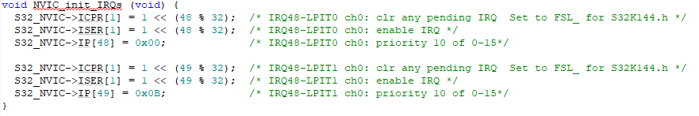
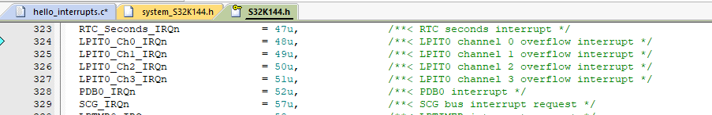
Timer Interrupt Example
프로그래밍
Ch0-48, ch1-49번째 Interrupt인 LPIT0 Interrupt에 대한 NVIC 설정을 한다.
NVIC 설정 함수
참조: S32k1xx_DMA_interrupt_mapping.xlsx
참조: S32K144.h -> /* Device specific interrupts */

Slide 34
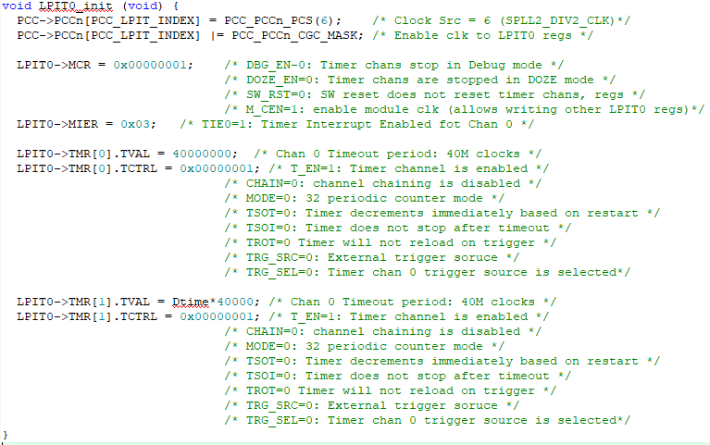
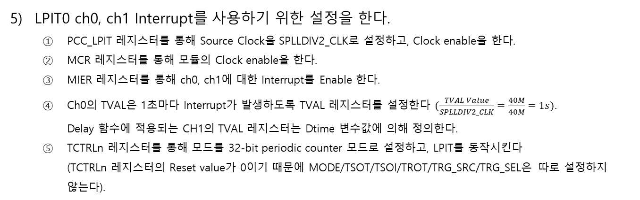
Timer Interrupt Example
프로그래밍
LPIT0 ch0, ch1 Interrupt를 사용하기 위한 설정을 한다.
PCC_LPIT 레지스터를 통해 Source Clock을 SPLLDIV2_CLK로 설정하고, Clock enable을 한다.
MCR 레지스터를 통해 모듈의 Clock enable을 한다.
MIER 레지스터를 통해 ch0, ch1에 대한 Interrupt를 Enable 한다.
Ch0의 TVAL은 1초마다 Interrupt가 발생하도록 TVAL 레지스터를 설정한다 $(\frac{TVAL Value}{SPLLDIV2_CLK}=\frac{40M}{40M}=1s)$. Delay 함수에 적용되는 CH1의 TVAL 레지스터는 Dtime 변수값에 의해 정의한다.
TCTRLn 레지스터를 통해 모드를 32-bit periodic counter 모드로 설정하고, LPIT를 동작시킨다 (TCTRLn 레지스터의 Reset value가 0이기 때문에 MODE/TSOT/TSOI/TROT/TRG_SRC/TRG_SEL은 따로 설정하지 않는다).
1
2
3
4
5
4
5

Slide 35
Timer Interrupt Example
LPIT 설정 함수
void LPIT0_init (uint32_t Dtime)
{
PCC->PCCn[PCC_LPIT_INDEX] = PCC_PCCn_PCS(6); /* Clock Src = 6 (SPLL2_DIV2_CLK)*/
PCC->PCCn[PCC_LPIT_INDEX] |= PCC_PCCn_CGC_MASK; /* Enable clk to LPIT0 regs */
LPIT0->MCR = 0x00000001; /* DBG_EN-0: Timer chans stop in Debug mode */
/* DOZE_EN=0: Timer chans are stopped in DOZE mode */
/* SW_RST=0: SW reset does not reset timer chans, regs */
/* M_CEN=1: enable module clk (allows writing other LPIT0 regs) */
LPIT0->MIER = 0x03; /* TIE0=1: Timer Interrupt Enabled fot Chan 0,1 */
LPIT0->TMR[0].TVAL = 40000000; /* Chan 0 Timeout period: 40M clocks */
LPIT0->TMR[0].TCTRL = 0x00000001; /* T_EN=1: Timer channel is enabled */
/* CHAIN=0: channel chaining is disabled */
/* MODE=0: 32 periodic counter mode */
/* TSOT=0: Timer decrements immediately based on restart */
/* TSOI=0: Timer does not stop after timeout */
/* TROT=0 Timer will not reload on trigger */
/* TRG_SRC=0: External trigger soruce */
/* TRG_SEL=0: Timer chan 0 trigger source is selected*/
LPIT0->TMR[1].TVAL = Dtime* 40000; /* Chan 1 Timeout period: 40M clocks */
LPIT0->TMR[1].TCTRL = 0x00000001; /* T_EN=1: Timer channel is enabled */
/* CHAIN=0: channel chaining is disabled */
/* MODE=0: 32 periodic counter mode */
/* TSOT=0: Timer decrements immediately based on restart */
/* TSOI=0: Timer does not stop after timeout */
/* TROT=0 Timer will not reload on trigger */
/* TRG_SRC=0: External trigger soruce */
/* TRG_SEL=0: Timer chan 0 trigger source is selected*/
}

Slide 36
Timer Interrupt Example
프로그래밍
Timer Interrupt가 발생했을 때 수행할 ISR을 작성한다.
LPIT Channel 0 Interrupt 발생 시 수행할 Interrupt Handler를 ‘LPIT0_Ch0_IRQHandler’ 함수에 구현한다 (1s 단위의 FND에 Display될 숫자의 Up-Counter)
LPIT Channel 1 Interrupt 발생 시 수행할 Interrupt Handler를 ‘LPIT0_Ch1_IRQHandler’ 함수에 구현한다 (FND에 dynamic display delay 함수에 사용)
ISR가 끝나기 전에 ISF 비트에 1을 써야만 Flag가 0으로 세팅되어 다시 인터럽트를 받을 수 있는 상태가 된다.
void LPIT0_Ch0_IRQHandler (void){ /* 1s counter */
lpit0_ch0_flag_counter++; /* Increment LPIT0 timeout counter */
num++;
LPIT0->MSR |= LPIT_MSR_TIF0_MASK; /* Clear LPIT0 timer flag 0 */
}
void LPIT0_Ch1_IRQHandler (void){ /* delay counter */
lpit0_ch1_flag_counter++; /* Increment LPIT1 timeout counter */
LPIT0->MSR |= LPIT_MSR_TIF1_MASK; /* Clear LPIT0 timer flag 0 */
}

Slide 37
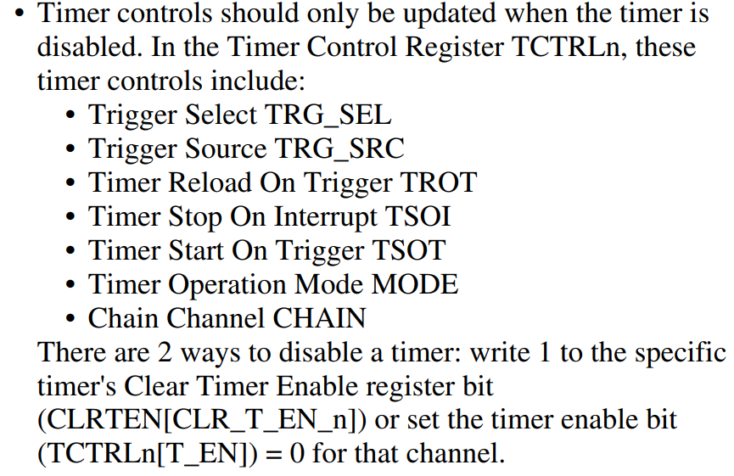
LPIT_Delay init
LPIT0->TMR[1].TVAL = Dtime* 40000;
/* Chan 1 Timeout period: 40M clocks */
LPIT0->TMR[1].TCTRL = 0x00000001;
/* T_EN=1: Timer channel is enabled */
/* CHAIN=0: channel chaining is disabled */
/* MODE=0: 32 periodic counter mode */
/* TSOT=0: Timer decrements immediately based on restart */
/* TSOI=0: Timer does not stop after timeout */
/* TROT=0 Timer will not reload on trigger */
/* TRG_SRC=0: External trigger soruce */
/* TRG_SEL=0: Timer chan 0 trigger source is selected*/
Timer_section 추가 학습
타이머 인터럽트 사용을 위한 예시만 제공

Slide 38
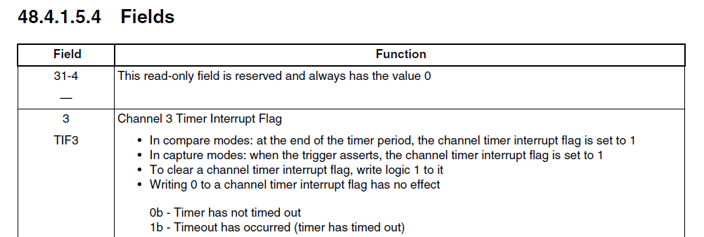
Delay_ms Function
void delay_ms (volatile int ms){
LPIT0_init(ms); /* Initialize PIT0 for delay time, timeout */
while (0 == (LPIT0->MSR & LPIT_MSR_TIF1_MASK)) {} /* Wait for LPIT0 CH1 Flag */
lpit0_ch0_flag_counter++; /* Increment LPIT0 timeout counter */
LPIT0->MSR |= LPIT_MSR_TIF0_MASK;
/* Clear LPIT0 timer flag 0 */
}
Volatile int ms ==
delay Time Control Variable

Slide 39
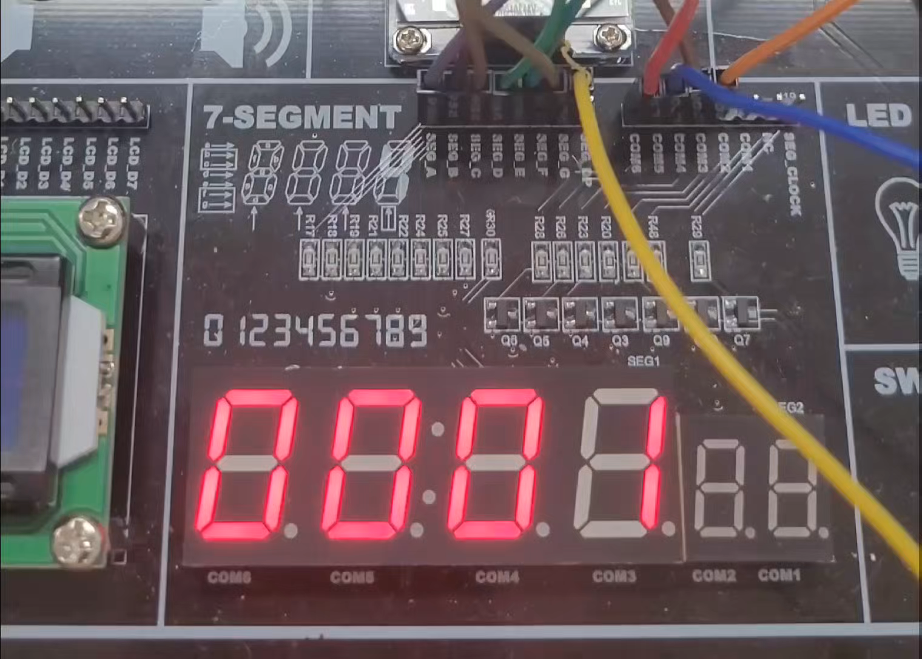
실험 #1. LPIT0의 ch0,ch1를 이용한 1[s]주기 생성, 1[s]마다 '1’ 증가되는 Up-Counter회로 구성
(“실습문제1_1초카운터_main.c” 예제 파일 참조)

Slide 40
실험#2
LPIT0의 Ch2를 0.5초 주기로 설정하여 DG4의 Dot가 점멸하는 프로그램을 수정하시오.

Slide 41
실험 / 확인사항
①
1[s] 주기 생성, 0~9999까지 Up-counter
0.5[s] 주기 생성, Up-counter with dot
②
LCD 병렬 통신 설정방법은?
LCD에 문자 출력하기 위한 방법은?
③
LCD 문자 출력

Slide 42
Pin 연결
<“부록19_LCD1602A_Datasheet.pdf” 파일 참조>
1602A
NXP
PTD15
RS
RW
EN
D7 D6 D5 D4 D3 D2 D1 D0
PTD14
PTD13
PTD12
PTD11
PTD10
PTD9
NXP의 GPIO핀과 LCD 1602A의 핀과 연결

Slide 43
Bus Communication
Data Bus란?
Bus : 2개 이상의 신호선의 모임
Data Bus : 한번에 여러 개의 bit를 전송할 수 있는 버스. 데이터를 주고 받을 수 있다(양방향)
Bus 통신
버스를 이용한 통신. 직렬버스통신과 병렬버스통신이 있다.
직렬버스통신 : 하나의 Bus를 통해 여러 bit의 데이터를 연속해서 전송
병렬버스통신 : 여러 개의 Bus에서 여러 bit의 데이터를 한번에 전송
LCD 1602A에서는 병렬버스통신을 이용해 명령 및 문자를 입/출력.
ch1
ch1
ch1
10101전송
t1
t2
t3
t4
t5
ch1
ch1
ch1
1
ch2
ch2
ch2
0
10101전송
ch3
ch3
ch3
1
ch4
ch4
ch4
0
1602A에서
사용
ch5
ch5
ch5
1
t1

Slide 44
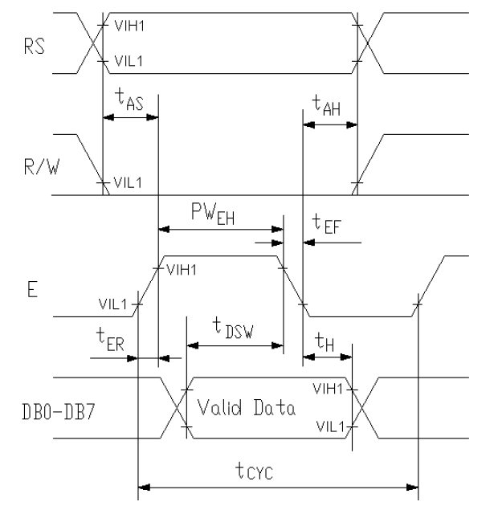
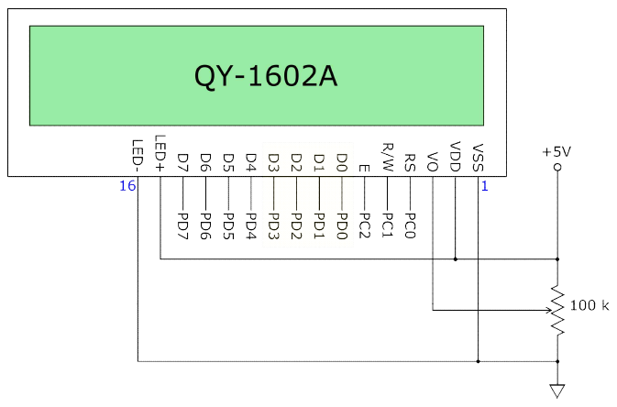
1602A LCD Communication
1602A LCD 모듈 통신방법
① RS, R/W bit를 조정
② Enable Bit를 1로 세팅
③ D0~D7 Bit를 입력해 명령 입/출력
④ Enable Bit를 0으로
⑤ 충분한 지연 또는 Busy flag가 0이
될 때 까지 대기
⑥ ①~ ⑤과정 반복

Slide 45
1602A LCD Communication
1602A LCD 모듈 통신방법
8bit 통신
4bit 통신
Enable
Bit
LCD_D0~7의 GPIO pin에 연결
한번의 Enable time동안 0~7의 데이터 비트를 전송
Data
Bit
0~7
Enable
Bit
LCD_D4~7의 GPIO pin에 연결
한번의 Enable time동안 4~7의 데이터 비트를 전송
다음의 Enable time동안 0~3의 데이터 비트를 전송
Data
Bit
4~7
7:4
3:0

Slide 46
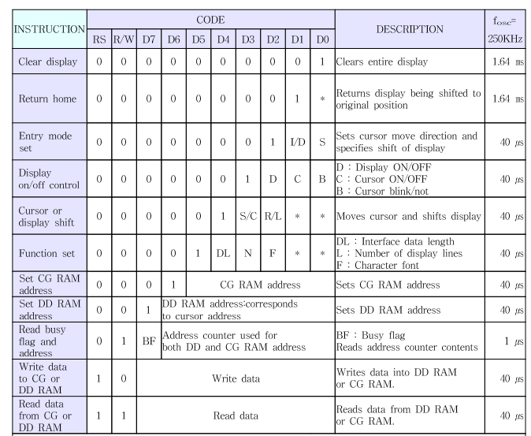
<“부록19_LCD1602A_Datasheet.pdf” 파일 참조>
1602A LCD Communication
1602A LCD 모듈 명령
I/D = 1: Increment
I/D = 0: Decrement
S = 1: Accompanies display shift
S/C = 1: Display shift
S/C = 0: Cursor move
R/L = 1: Shift to the right
R/L = 0: Shift to the left
DL = 1: 8 bits, DL = 0: 4 bits
N = 1: 2 lines, N = 0: 1 line
F = 1: 5 ´ 10 dots, F = 0: 5 ´ 8 dots
BF = 1: Internally operating
BF = 0: Instructions acceptable
DDRAM: Display data RAM // CGRAM: Character generator RAM // ACG: CGRAM address
ADD: DDRAM address (corresponds to cursor address)
AC: Address counter used for both DD and CGRAM addresses

Slide 47
Busy Flag
Busy flag 동작과정
Busy Flag가 1인 동안(Controller가 명령을 수행하는 동안)
LCD모듈은 데이터를 수신하지 않는다
* A~E 신호 중 A,E신호만 1602A에 수신된다
명령과 명령 사이에
충분한 delay 필요
Busy
Flag
Data
수신
Data
수신 가능
1602A Controller
명령 수행
D
0~7
A
B
C
D
E
Data
전송
1602A
NXP
H | E | L | L | O |  | W | O | R | L | D
명령수행 -> 출력
1602A
Controller
LCD
Busy Flag bit

Slide 48
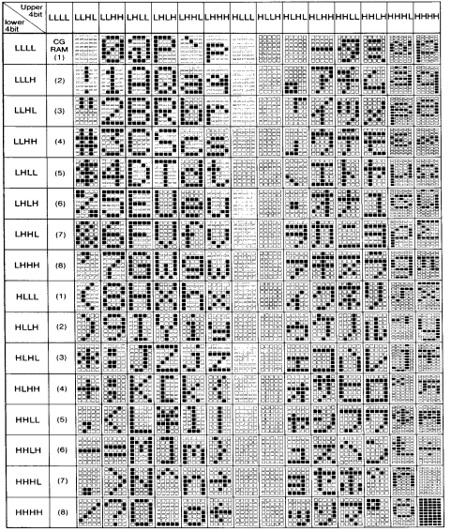
1602A LCD Module
1602A LCD 메모리 주소
CG RAM : Character Generator RAM
LCD에 출력할 문자 데이터를 저장할 메모리
DD RAM : Character Generator RAM
LCD에 출력할 위치를 저장할 메모리
DDRAM을 변경해 출력할 위치 설정 후,
CGRAM을 변경해 출력할 문자 설정
(Busy Flag가 1→0이 되면 DDRAM의 값이
자동으로 +1이 된다)
DD RAM Address
1602A display
0x0
0 | 1 | 2 | 3 | 4 | 5 | 6 | 7 | 8 | 9 | A | B | C | D | E | F
0 | 1 | 2 | 3 | 4 | 5 | 6 | 7 | 8 | 9 | A | B | C | D | E | F
Line 1
0x4
Line 2
글자 TABLE

Slide 49
1602A LCD Module
1602A LCD 초기화 순서도
LCD Power ON 후 대기
최소 15ms 대기
Clock & port 설정
PTD9 ~ 15 GPIO Output 설정
Function Set 명령 X 3
각 명령 수행 후, 4.1ms 이상 대기
세팅 될 때 까지 대기
LCD 설정 후 문자 입력
Display 초기화 및 커서, 주소 설정
"lcd1602A.c"의 lcdinit(void) 코드를 통해 LCD 초기화
LCD 설정 시, “lcd1602A.c”의 해당 함수에서 lcdinput() 함수를 통해 데이터 전달

Slide 50
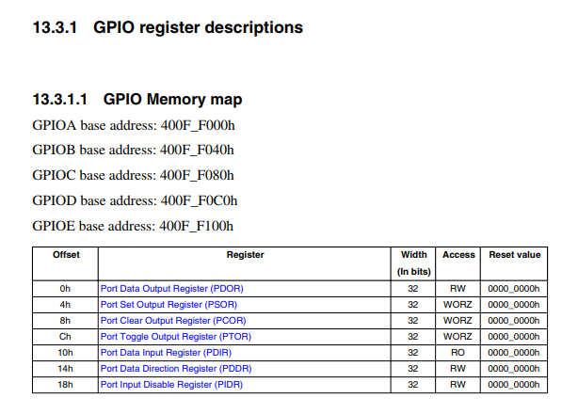

1602A LCD Module
(“실습문제3_1_문자출력_Hello_world.txt” 파일 참조)
1602A LCD 초기화 (“PORT_init()” 함수 참조)
LCD Power ON 후 대기
Clock & port 설정
Function Set 명령 X 3
세팅 될 때 까지 대기
LCD 설정 후 문자 입력
Port Pin Direction Setting
PTD->PDDR Register 접근
PTD->PDDR |= 1<<9 | 1<<10 | 1<<11
| 1<<12 | 1<<13 | 1<<14
| 1<<15;
/* Port D9~15: Data Direction = output */
PTD

Slide 51

1602A LCD Module
1602A LCD 초기화 (“PORT_init()” 함수 참조)
LCD Power ON 후 대기
Clock & port 설정
Function Set 명령 X 3
세팅 될 때 까지 대기
LCD 설정 후 문자 입력
Pin Function Mux Select
GPIO Setting (by PCRn Register)
PORTD->PCR[9] = PORT_PCR_MUX(1);
PORTD->PCR[10] = PORT_PCR_MUX(1);
⁞ ⁞
PORTD->PCR[15] = PORT_PCR_MUX(1);
(Pin Numver) (‘001’set)
PORTD9~D15: MUX = GPIO
→ Mux = Pin Mux Control
→ 001 set == GPIO Function
Pin Mux Control
Not all pins support all pin muxing slots. Unimplemented pin muxing slots are reserved and may result in configuring the pin for a different pin muxing slot.
The corresponding pin is configured in the following pin muxing slot as follows:
000 Pin disabled (Alternative 0) (analog).
001 Alternative 1 (GPIO).
010 Alternative 2 (chip-specific).
⁞

Slide 52

1602A LCD Module
(실습문제3_헤더파일_C파일.zip 압축파일 안 “lcd1602A.c” 파일 참조)
1602A LCD 초기화 (“lcdinit()” 함수)
LCD Power ON 후 대기
Clock & port 설정
Function Set 명령 X 3
세팅 될 때 까지 대기
LCD 설정 후 문자 입력
lcdinput(0x28);
/* lcd function set #1 (DL = 0, N = 1, F = 0) */
delay_100ns(70000);
lcdinput(0x28);
/* lcd function set #2 (DL = 0, N = 1, F = 0) */
delay_100ns(70000);
lcdinput(0x28);
/* lcd function set #3 (DL = 0, N = 1, F = 0) */
delay_100ns(70000);
RS R/W D7 D6 D5 D4 D3 D2 D1 D0
0 0 0 0 1 0 1 0 0 0
Wait more than 4.1 ms
3번 반복

Slide 53
1602A LCD Module
1602A LCD 초기화 (“lcdinit()” 함수)
LCD Power ON 후 대기
Clock & port 설정
Function Set 명령 X 3
세팅 될 때 까지 대기
LCD 설정 후 문자 입력
lcdinput(0x08);
/* lcd display off = 0b 0000 1000 (D=C=B=0) */
delay_100ns(700);
lcdinput(0x01);
/* lcd display clear = 0b 0000 0001 */
delay_100ns(20000);
lcdinput(0x06);
/* lcd mode set = 0b 0000 0110 (I/D = 1, S = 0) */
delay_100ns(700);
Display off
DD RAM address
Display clear
Return home
Entry mode set
Display & cursor

Slide 54
1602A LCD Module
1602A LCD 초기화 (“lcdinit()” 함수)
LCD Power ON 후 대기
Clock & port 설정
Function Set 명령 X 3
세팅 될 때 까지 대기
LCD 설정 후 문자 입력
lcdinput(0x0F);
/* lcd display,cursor on = 0b 1111 (D=C=B=1) */
delay_100ns(200000);
lcdinput(0x80); //DD RAM Address = 0
delay_100ns(700);
lcdinput(0x02); //return home
delay_100ns(20000);
Display off
DD RAM address
Display clear
Return home
Entry mode set
Display & cursor

Slide 55
1602A LCD Module
1602A LCD 데이터 전송 (“lcdinput()” 함수)
void lcdinput(uint16_t data){
#define BASE 9
#define EN 4
#define RW 5
uint16_t data1 = ((uint16_t)data&0xF0)<<(BASE-4);//D7~D4 추출
uint16_t data2 = (((uint16_t)data&0x0F)<<BASE);//D3~D0 추출
PTD->PCOR |= 1<<(BASE+RW);
//data1 전송
lcdEN();
PTD->PCOR |= 0xF<<BASE;
PTD->PSOR |= data1;
delay_100ns(5);
lcdNEN();
//clear before 2nd transmission
delay_100ns(2);
PTD->PCOR |= 0xF<<BASE;
delay_100ns(30);
//data2 전송
lcdEN();
PTD->PCOR |= 0xF<<BASE;;
PTD->PSOR |= data2;
delay_100ns(5);
lcdNEN();
⁞
Data
0 | 0 | 1 | 0 | 1 | 0 | 0 | 0
Mask1
1 | 1 | 1 | 1 | 0 | 0 | 0 | 0
data1
0 | 0 | 1 | 0
Mask2
0 | 0 | 0 | 0 | 1 | 1 | 1 | 1
data2
1 | 0 | 0 | 0
4bit 통신을 위해 8bit의 명령을 4bit씩 쪼갠 후,
출력 GPIO에 할당되도록 Shift

Slide 56
1602A LCD Module
1602A LCD 데이터 전송 (“lcdinput()” 함수)
#define BASE 9
#define EN 4
#define RW 5
void lcdinput(uint16_t data){
PTD->PCOR |= 1<<(BASE+RW);
//data1 전송
lcdEN();
PTD->PCOR |= 0xF<<BASE;
PTD->PSOR |= data1;
delay_100ns(5);
lcdNEN();
//clear before 2nd transmission
delay_100ns(2);
PTD->PCOR |= 0xF<<BASE;
delay_100ns(30);
//data2 전송
lcdEN();
PTD->PCOR |= 0xF<<BASE;;
PTD->PSOR |= data2;
delay_100ns(5);
lcdNEN();
//clear before next order
delay_100ns(2);
PTD->PCOR |= 0xF<<BASE;
PTD->PCOR |= ((1<<(BASE+RS))+(0xF<<BASE));
⁞
Enable
Bit
Data
Bit
4~7
7:4
3:0
NOW
RS | RW | EN | D7 | D6 | D5 | D4
0 | 0 | 0 | Out | Out | Out | Out
RW = 0 으로 세팅
출력으로 사용할 bit의 방향 설정
➔ RW bit를 이용하여 설정
(LCD->MCU로 데이터 전송이 아닐 경우)

Slide 57
1602A LCD Module
1602A LCD 데이터 전송 (“lcdinput()” 함수)
#define BASE 9
#define EN 4
#define RW 5
void lcdinput(uint16_t data){
//data1 전송
lcdEN();
PTD->PCOR |= 0xF<<BASE;
PTD->PSOR |= data1;
delay_100ns(5);
lcdNEN();
//clear before 2nd transmission
delay_100ns(2);
PTD->PCOR |= 0xF<<BASE;
delay_100ns(30);
//data2 전송
lcdEN();
PTD->PCOR |= 0xF<<BASE;;
PTD->PSOR |= data2;
delay_100ns(5);
lcdNEN();
//clear before next order
delay_100ns(2);
PTD->PCOR |= 0xF<<BASE;
PTD->PCOR |= ((1<<(BASE+RS))+(0xF<<BASE));
delay_100ns(30);
}
⁞
Enable
Bit
void lcdEN(void){
PTD->PSOR |= 1<<(BASE+EN);
}
Data
Bit
4~7
7:4
3:0
NOW
RS | RW | EN | D7 | D6 | D5 | D4
0 | 0 | 1 | Out | Out | Out | Out
Enable bit를 1로 설정
➔ 명령을 입력 받을 준비 완료

Slide 58
1602A LCD Module
1602A LCD 데이터 전송 (“lcdinput()” 함수)
#define BASE 9
#define EN 4
#define RW 5
void lcdinput(uint16_t data){
//data1 전송
PTD->PCOR |= 0xF<<BASE;
PTD->PSOR |= data1;
delay_100ns(5);
lcdNEN();
//clear before 2nd transmission
delay_100ns(2);
PTD->PCOR |= 0xF<<BASE;
delay_100ns(30);
//data2 전송
lcdEN();
PTD->PCOR |= 0xF<<BASE;;
PTD->PSOR |= data2;
delay_100ns(5);
lcdNEN();
//clear before next order
delay_100ns(2);
PTD->PCOR |= 0xF<<BASE;
PTD->PCOR |= ((1<<(BASE+RS))+(0xF<<BASE));
delay_100ns(30);
}
⁞
Enable
Bit
Data
Bit
4~7
7:4
3:0
NOW
RS | RW | EN | D7 | D6 | D5 | D4
0 | 0 | 1 | Data1 (data 최상위 4비트)
이전에 설정한 data1의 값을
LCD_D 핀을 이용해 전달

Slide 59
1602A LCD Module
1602A LCD 데이터 전송 (“lcdinput()” 함수)
#define BASE 9
#define EN 4
#define RW 5
void lcdinput(uint16_t data){
//data1 전송
lcdNEN();
//clear before 2nd transmission
delay_100ns(2);
PTD->PCOR |= 0xF<<BASE;
//data2 전송
delay_100ns(30);
lcdEN();
PTD->PCOR |= 0xF<<BASE;;
PTD->PSOR |= data2;
delay_100ns(5);
lcdNEN();
//clear before next order
delay_100ns(2);
PTD->PCOR |= 0xF<<BASE;
PTD->PCOR |= ((1<<(BASE+RS))+(0xF<<BASE));
delay_100ns(30);
}
⁞
Enable
Bit
void lcdNEN(void){
PTD->PCOR |= 1<<(BASE+EN);
}
Data
Bit
4~7
7:4
3:0
NOW
RS | RW | EN | D7 | D6 | D5 | D4
0 | 0 | 0 | Data1 (data 최상위 4비트)
Datasheet에서 요구하는 충분한 시간이 지나면
Enable bit를 0를 설정 (데이터 전달 종료)

Slide 60
1602A LCD Module
1602A LCD 데이터 전송 (“lcdinput()” 함수)
#define BASE 9
#define EN 4
#define RW 5
void lcdinput(uint16_t data){
//clear before 2nd transmission
PTD->PCOR |= 0xF<<BASE;
//data2 전송
delay_100ns(30);
lcdEN();
PTD->PCOR |= 0xF<<BASE;;
PTD->PSOR |= data2;
delay_100ns(5);
lcdNEN();
//clear before next order
delay_100ns(2);
PTD->PCOR |= 0xF<<BASE;
PTD->PCOR |= ((1<<(BASE+RS))+(0xF<<BASE));
delay_100ns(30);
}
Enable
Bit
Data
Bit
4~7
7:4
3:0
NOW
RS | RW | EN | D7 | D6 | D5 | D4
0 | 0 | 0 | 0 | 0 | 0 | 0
Garbage value 전달을 방지하기 위해
Data bit를 0으로 초기화

Slide 61
1602A LCD Module
1602A LCD 데이터 전송 (“lcdinput()” 함수)
#define BASE 9
#define EN 4
#define RW 5
void lcdinput(uint16_t data){
//data2 전송
lcdEN();
PTD->PCOR |= 0xF<<BASE;
PTD->PSOR |= data2;
delay_100ns(5);
lcdNEN();
//clear before next order
delay_100ns(2);
PTD->PCOR |= 0xF<<BASE;
PTD->PCOR |= ((1<<(BASE+RS))+(0xF<<BASE));
delay_100ns(30);
}
Enable
Bit
Data
Bit
4~7
7:4
3:0
NOW
RS | RW | EN | D7 | D6 | D5 | D4
0 | 0 | 1 | Data2 (data 최하위 4비트)
충분한 시간이 지난 후, data2 값을 data1값을
전송할 때와 동일한 방법으로 전송

Slide 62
1602A LCD Module
1602A LCD 데이터 전송 (“lcdinput()” 함수)
#define BASE 9
#define EN 4
#define RW 5
#define RS 6
void lcdinput(uint16_t data){
PTD->PCOR |= 0xF<<BASE;
PTD->PCOR |= ((1<<(BASE+RS))+(0xF<<BASE));
delay_100ns(30);
}
RS | RW | EN | D7 | D6 | D5 | D4
0 | 0 | 0 | 0 | 0 | 0 | 0
다음 명령 전에 해당 비트(RS, D7-D4) clear

Slide 63
1602A LCD Module
1602A LCD 문자 데이터 전송 (“lcdcharinput()” 함수)
#define BASE 9
#define EN 4
#define RW 5
#define RS 6
void lcdcharinput(char data){
PTD->PDDR |= 0x0000FE00;
PTD->PCOR |= 1<<(BASE+RW);
PTD->PSOR |= 1<<(BASE+RS);
lcdEN();
PTD->PCOR |= (0xF<<BASE)+(1<<(BASE+RW));
PTD->PSOR |= data1;
delay_100ns(3);
lcdNEN();
delay_100ns(1);
PTD->PCOR |= 0xF<<BASE;
delay_100ns(2);
lcdEN();
PTD->PCOR |= 0xF<<BASE;
PTD->PSOR |= data2;
delay_100ns(30);
lcdNEN();
delay_100ns(1);
PTD->PCOR |= 0xF<<BASE;
delay_100ns(2);
⁞
RS
Enable
Bit
Data
Bit
4~7
7:4
3:0
NOW
RS | RW | EN | D7 | D6 | D5 | D4
1 | 0 | 0 | 0 | 0 | 0 | 0
LCD에 출력할 문자를 전송하는 경우,
RS bit를 1로 설정
나머지 과정은 “lcdinput()”함수 데이터 전송 과정과 동일
명령 전달 전에 , lcdcharinput()
함수 이용하여 문자 데이터 전송

Slide 64
1602A LCD Module – main()함수
(“실습문제3_1_문자출력_Hello_world.txt” 파일 참조)
int main(void){
lcdinit(); //초기화(초기 DDRAM값 설정 완료)
//문자 출력 loop====================================================================
while(msg_array[i] != '\0'){
lcdcharinput(msg_array[i]);//1번째 줄에 출력할 문자열 LCD 모듈로 전송(CGRAM 값 설정)
delay_ms(800);//안정화(DDRAM값은 Busy Flag가 바뀌면서 자동으로 바뀐다)
i++;
}
lcdinput(0x80+0x40);//두번째 줄로(DDRAM 값 설정)
delay_ms(200);
i=0;
while(msg_array2[i] != '\0'){
lcdcharinput(msg_array2[i]);//2번째 줄에 출력할 문자열 LCD 모듈로 전송(CGRAM 값 설정)
delay_ms(800);//안정화(DDRAM값은 Busy Flag가 바뀌면서 자동으로 바뀐다)
i++;
}
//=================================================================================
//문자 출력 종료 및 화면 초기화======================================================
delay_ms(2000);
lcdinput(0x08);//lcd display off
delay_ms(400);
lcdinput(0x01);//Clear display
delay_ms(200);
//=================================================================================

Slide 65

1602A LCD Module – main()함수
int main(void){
lcdinit(); //초기화(초기 DDRAM값 설정 완료)
//문자 출력 loop====================================================================
while(msg_array[i] != '\0'){
lcdcharinput(msg_array[i]);//1번째 줄에 출력할 문자열 LCD 모듈로 전송(CGRAM 값 설정)
delay_ms(800);//안정화(DDRAM값은 Busy Flag가 바뀌면서 자동으로 바뀐다)
i++;
}
lcdinput(0x80+0x40);//두번째 줄로(DDRAM 값 설정)
delay_ms(200);
i=0;
while(msg_array2[i] != '\0'){
lcdcharinput(msg_array2[i]);//2번째 줄에 출력할 문자열 LCD 모듈로 전송(CGRAM 값 설정)
delay_ms(800);//안정화(DDRAM값은 Busy Flag가 바뀌면서 자동으로 바뀐다)
i++;
}
//=================================================================================
//문자 출력 종료 및 화면 초기화======================================================
delay_ms(2000);
lcdinput(0x08);//lcd display off
delay_ms(400);
lcdinput(0x01);//Clear display
delay_ms(200);
//=================================================================================
DD RAM Address
1602A display
0x0
0 | 1 | 2 | 3 | 4 | 5 | 6 | 7 | 8 | 9 | A | B | C | D | E | F
0 | 1 | 2 | 3 | 4 | 5 | 6 | 7 | 8 | 9 | A | B | C | D | E | F
Line 1
0x4
Line 2
DD RAM Address 값을 전송하면 문자 출력할 위치 재설정 가능
(0x40 값 전송으로 2번째 줄로 커서 이동)

Slide 66


실험 #3. LCD 디스플레이 문자 출력 실험
“실습문제3_헤더파일_C파일.zip” 파일 이용할 것
실습 예제 파일 참조
“실습문제3_1_문자출력_Hello_world.txt” 파일: “HELLO_WORLD” 출력
“실습문제3_2_문자출력_Hello_students.txt” 파일: “HELLO_STUDENTS! ~” 출력
HELLO_WORLD
HELLO_STUDENTS!
HERE'S PECSLAB^^

Slide 67
Home work #10
실험10 예비+결과보고서 다음주 수업시작전까지 제출

